Slide 1
FPV – Drohne Diplomarbeit

Slide 2
Team
Marcel
Bieder
Maximilian
Lendl
Hardware-Design
Embedded-Software
Dipl. -Ing.
Josef Reisinger
Ben
Heinicke
Betreuer
Sebastian
Hinterberger
Datenübertragung & 3D-Druck
App-Development

Slide 3
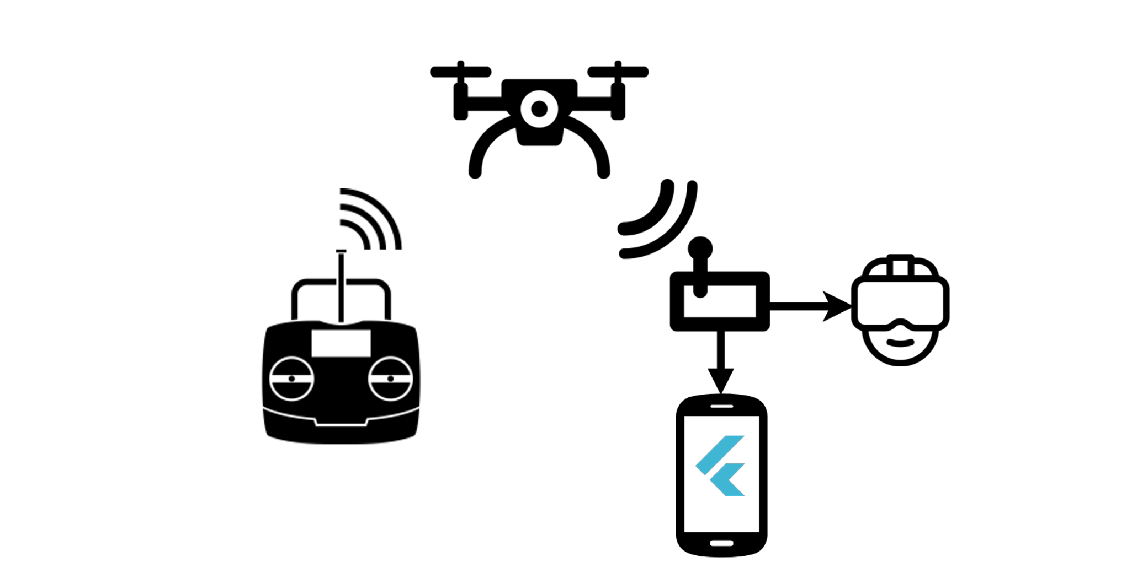

Slide 4
01
Hardware-Design
Marcel Bieder

Slide 5

Allgemeiner Aufbau

Slide 6
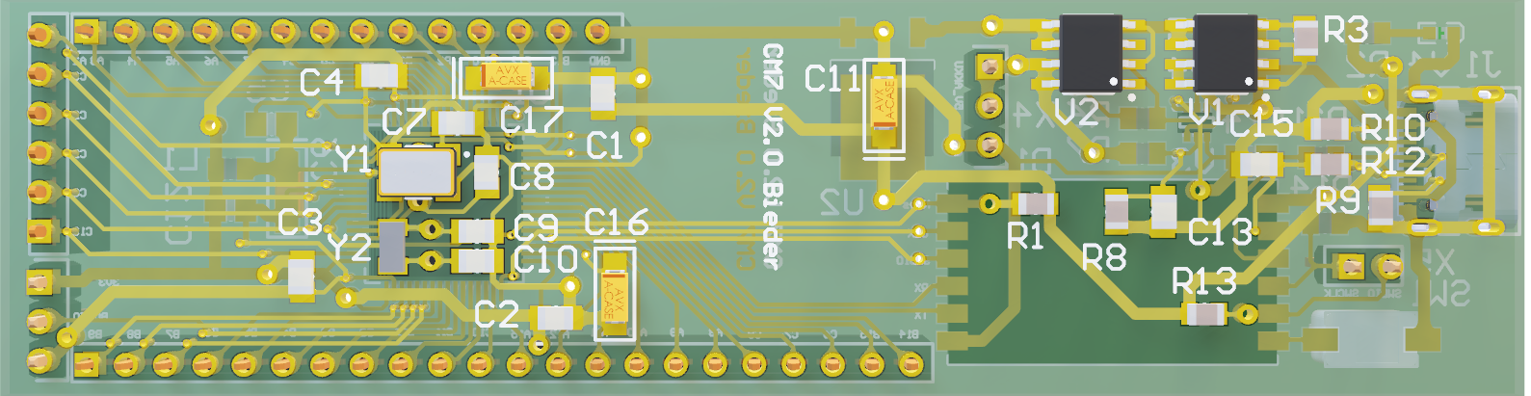
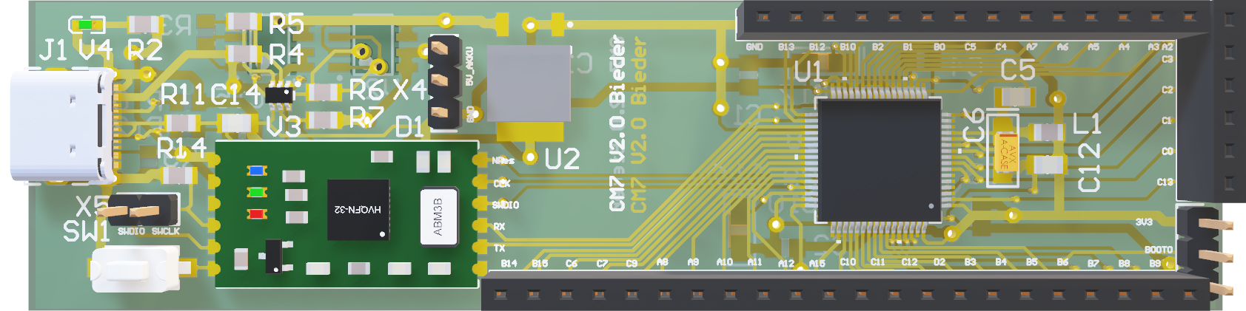
Aufgabenbereich

Slide 7


Mikrocontroller

Slide 8

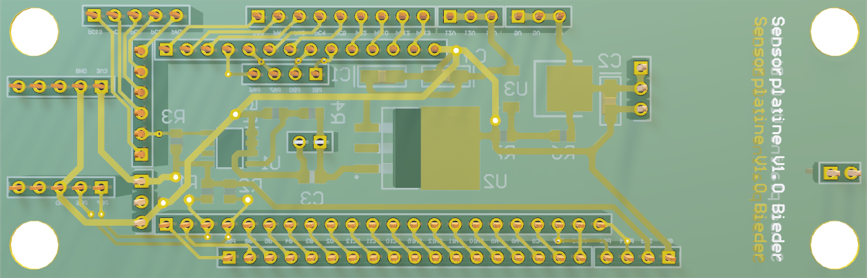
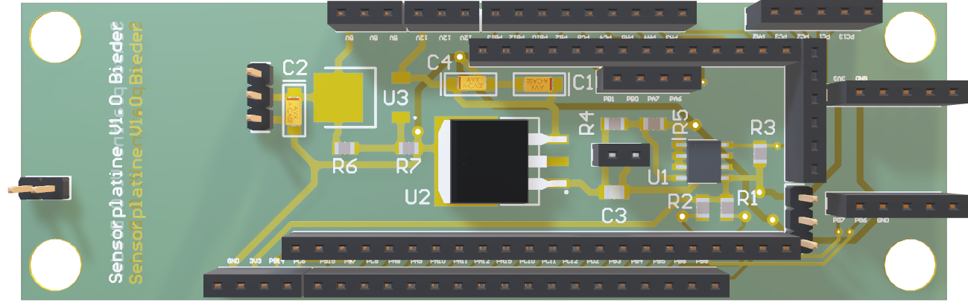

Aufgabenbereich

Slide 9


Sensorplatine

Slide 10
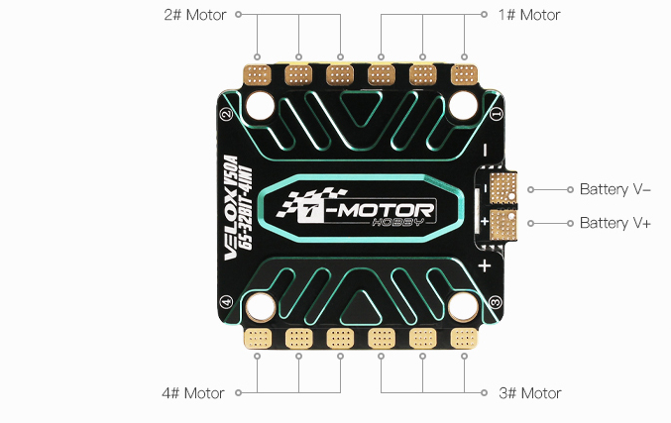



Aufgabenbereich

Slide 11
ESC

Slide 12
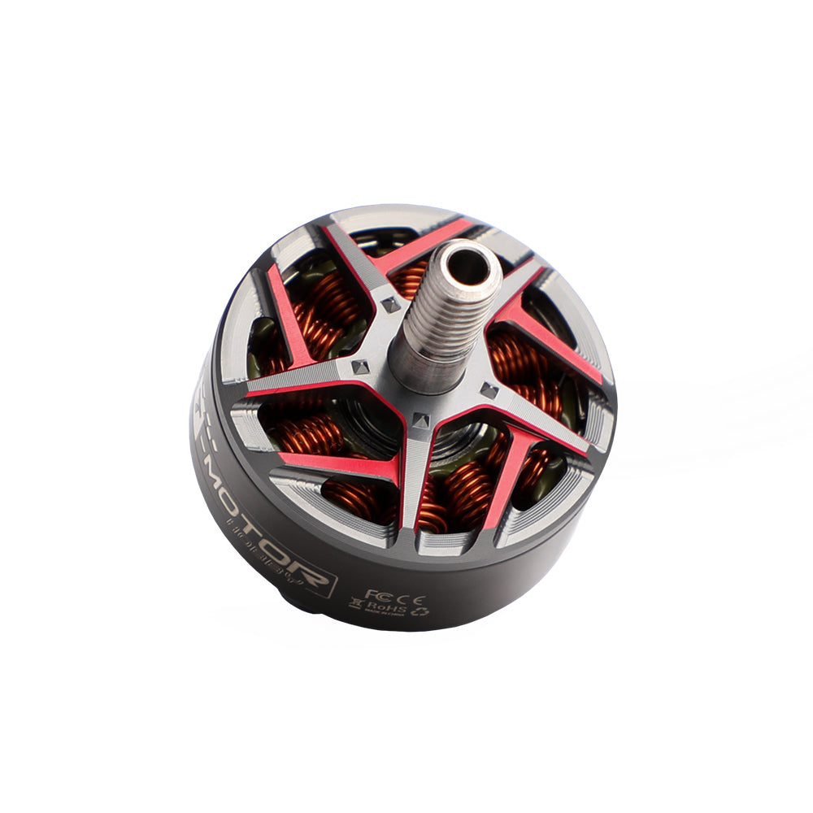
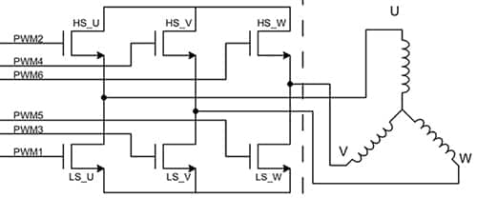
Aufgabenbereich

Slide 13
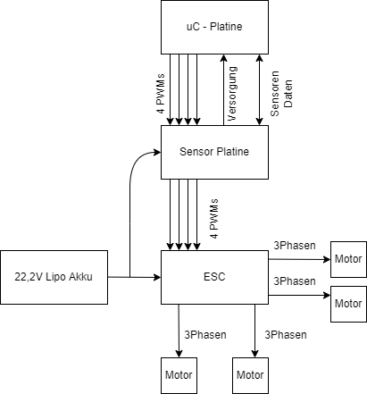
BLDC - Motoren

Slide 14
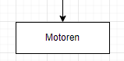
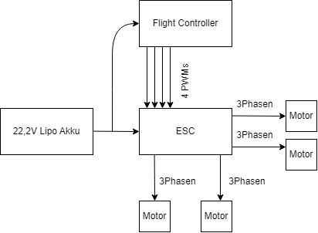
Aufbau

Slide 15
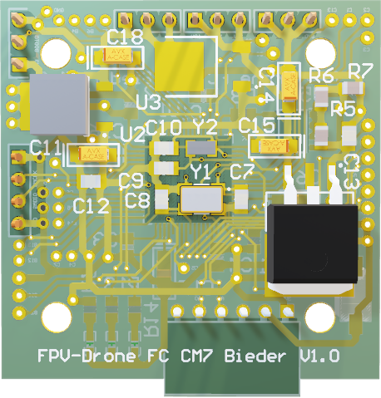
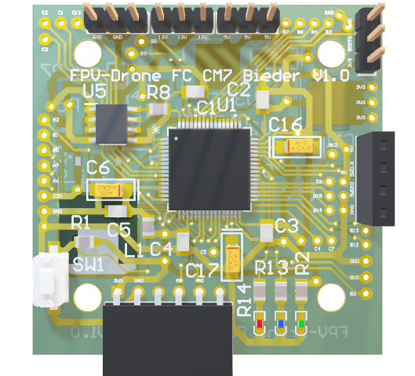
Neuer Aufbau

Slide 16


Flight Controller

Slide 17
Verwendete Programme

Slide 18
Zukunftspläne
Flight Controller Platine fertigen
Platine testen/verbessern
Flugtests
Schule: 103,25h
Freizeit: 132,42h
Gesamt: 235,67h

Slide 19
Schule: 103,25h
Freizeit: 132,42h
Gesamt: 235,67h

